Slide 1
Arquitectura 2018
Explicación 3

Slide 2
Problema de Entrada/Salida
Gran variedad de periféricos con varios métodos de operación.
  Trasmisión de diferentes cantidades de datos a diferentes velocidades.
  Usan diferentes formatos de datos y tamaños de palabra.
  Todos más lentos que la CPU y la RAM.
Necesidad de módulos de E/S (con alguna “inteligencia”)
  Módulo E/S: Interfaz entre el procesador y la memoria (bus) y los periféricos.

Slide 3
Funciones de un módulo de E/S
Control y temporización de uno o más dispositivos externos
Comunicación con la CPU y la memoria
Comunicación con los dispositivos (periféricos)
Almacenamiento temporal (buffering) de datos
Detección de errores

Slide 4
Entrada/Salida
Hay 2 métodos para plantear la E/S:
  E/S aislada
  E/S mapeada en memoria

Slide 5
E/S aislada
Las direcciones de E/S (llamadas puertos) están “separadas” de la memoria principal del sistema, en un espacio de direcciones distinto.
Memoria
E/S

Slide 6
E/S aislada II
Ventaja: se puede utilizar todo el espacio de direcciones de memoria.
Desventaja: para transferir datos entre el procesador y los dispositivos de E/S se deben utilizar instrucciones especiales como IN y OUT.

Slide 7
E/S mapeada en memoria
Los módulos de E/S están mapeados en direcciones de memoria.
No se distingue una posición de E/S de una posición de memoria.

Slide 8
E/S mapeada en memoria II
Ventaja: se puede usar el conjunto de instrucciones del procesador, porque todas las posiciones son tomadas como direcciones de memoria. No hay instrucciones específicas como IN y OUT.
Desventaja: los módulos de E/S ocupan parte de la memoria

Slide 9
E/S en SX88
Utiliza el modelo de memoria de E/S aislada.
Instrucciones:
IN AL, puerto → Lee un byte de la dirección de E/S llamada puerto.
IN AL, DX → Lee un byte de la dirección de E/S almacenada en DX.
OUT puerto, AL → Escribe un byte de AL en la dirección de E/S llamada puerto.
OUT DX, AL → Escribe un byte de AL en la dirección de E/S contenida en DX.

Slide 10
PIO (Puerto paralelo de E/S)
Son 2 puertos paralelos de 8 bits: A y B.
Se puede programar cada bit por separado como entrada ó salida.
Posee 4 registros internos de 8 bits:
  2 de datos, PA y PB.
  2 de control CA y CB para programar los bits de PA y PB.
PIO
-Un bit en 0 en CA/CB selecciona como salida a la línea correspondiente en PA/PB
-Un bit en 1 en CA/CB selecciona como entrada a la línea correspondiente en PA/PB
30H | PA
31H | PB
32H | CA
33H | CB
Datos
Configuración

Slide 11
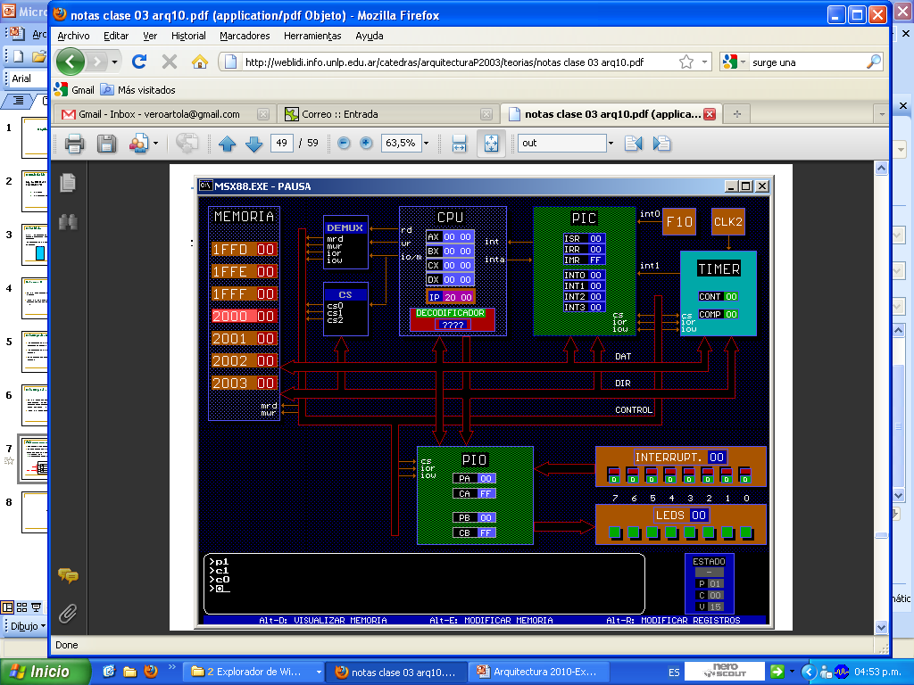
Ej. 1
Encendido/apagado de las luces (periférico de salida) mediante la barra de microconmutadores (periférico de entrada), ambos comunicados con el microprocesador a través de los puertos paralelos de la PIO.
Implementar un programa en el lenguaje assembly del simulador MSX88 que configure la PIO para leer el estado de los microconmutadores y escribirlo en la barra de luces. El programa se debe ejecutar bajo la configuración P1 C0 del simulador. Los microconmutadores se manejan con las teclas 0-7.
Llaves
PIO
30H | PA
31H | PB
32H | CA
33H | CB
Luces

Slide 12
Ej. 1
Llaves
PIO
1 | 1 | 0 | 0 | 0 | 0 | 1 | 1
7 | 6 | 5 | 4 | 3 | 2 | 1 | 0
30H | PA
31H | PB
32H | CA
33H | CB
C3H = 1100 0011
C3H = 1100 0011
Luces
FFH =1111 1111
1 | 1 | 0 | 0 | 0 | 0 | 1 | 1
7 | 6 | 5 | 4 | 3 | 2 | 1 | 0
PA EQU 30H
PB EQU 31H
CA EQU 32H
CB EQU 33H
ORG 2000H
MOV AL, 0FFH
OUT CA, AL
MOV AL, 0
OUT CB, AL
POLL: IN AL, PA
OUT PB, AL
JMP POLL
END
0 = 0000 0000
AX
C3H
0FFH
0
PA (Microconmutadores) como entradas (1)
PB (Luces) como salidas (0)
Lee el estado de las llaves y
enciende las luces correspondientes

Slide 13
Ej. 2
Encendido/apagado sincronizado de las luces. Implementar un contador que incremente la cuenta en uno una vez por segundo y la visualice a través de las luces conectadas a uno de los puertos paralelos del simulador. Ejecutar en configuración P1 C0.

Slide 14
Ej. 2
PIC
EOI |  | 20H
IMR |  | 21H
IRR |  | 22H
ISR |  | 23H
INT0 |  | 24H
INT1 |  | 25H
INT2 |  | 26H
INT3 |  | 27H
ORG 3000H
RUT_CLK: INC INICIO
CMP INICIO, 0FFH
JNZ LUCES
MOV INICIO, 0
LUCES: MOV AL, INICIO
OUT PIO+1, AL
MOV AL, 0
OUT TIMER, AL
MOV AL, 20H
OUT PIC, AL
IRET
END
20H
FDH =1111 1101
PIC EQU 20H
TIMER EQU 10H
PIO EQU 30H
N_CLK EQU 10
ORG 40
IP_CLK DW RUT_CLK
ORG 1000H
INICIO DB 0
ORG 2000H
CLI
MOV AL, 0FDH
OUT PIC+1, AL
MOV AL, N_CLK
OUT PIC+5, AL
MOV AL, 1
OUT TIMER+1, AL
MOV AL, 0
OUT PIO+3, AL
OUT PIO+1, AL
OUT TIMER, AL
STI
LAZO: JMP LAZO
Si estan todas
prendidas las apago
Enciendo las luces
correspondientes
Inicializo el timer
10
1
2
TIMER
Cont: 10H
Comp: 11H
0
0FDH = 11111101
1
1
Habilito INT1
0
0
0
20H
1
2
AX
20H
10
Asigno a INT1
el tipo 10
1
Seteo el timer
Para q cuente
hasta 1
PIO
30H | PA
31H | PB
32H | CA
33H | CB
Configuro
el PIO
CB = 0 → PB (luces) todas salidas
PB = 0 → todas las luces apagadas
0 = 0000 0000
1 = 0000 0001
2 = 0000 0010
Inicializo el timer
0 = 0000 0000
Luces
0 | 0 | 0 | 0 | 0 | 0 | 1 | 0
0 | 0 | 0 | 0 | 0 | 0 | 0 | 1
0 | 0 | 0 | 0 | 0 | 0 | 0 | 0
7 | 6 | 5 | 4 | 3 | 2 | 1 | 0

Slide 15
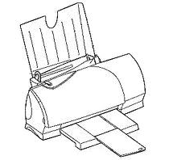
Impresora y la PIO
PA₀ : línea BUSY (entrada)
PA₁ : línea STROBE (salida)
PB₀…PB₇ : línea de datos (salida)
Strobe
PIO
Busy
30H | PA | X X X X X X S B
31H | PB
32H | CA
33H | CB
Datos

Slide 16
Ej. 4
Uso de la impresora a través de la PIO
Escribir un programa que envíe datos a la impresora a través de la PIO.
La PIO debe cumplir las funciones de temporización que requiere la impresora para la comunicación.
Ejecutar en configuración P1 C1 del simulador y
presionar F5 para mostrar la salida en papel.
El papel se puede blanquear ingresando el comando BI.

Slide 17
Ej. 4
PIO EQU 30H
ORG 1000H
MSJ DB "ARQUITECTURA DE "
DB "COMPUTADORAS"
FIN DB ?
ORG 2000H
MOV AL, 0FDH
OUT PIO+2, AL
MOV AL, 0
OUT PIO+3, AL
IN AL, PIO
AND AL, 0FDH
OUT PIO, AL
MOV BX, OFFSET MSJ
MOV CL, OFFSET FIN-OFFSET MSJ
POLL: IN AL, PIO
AND AL, 1
JNZ POLL
MOV AL, [BX]
OUT PIO+1, AL
IN AL, PIO
OR AL, 02H
OUT PIO, AL
IN AL, PIO
AND AL, 0FDH
OUT PIO, AL
INC BX
DEC CL
JNZ POLL
INT 0
END
CA = 1111 1101 → B= Entrada S=Salida
CB = 0000 0000 → PB=Salida
Fuerza Strobe a 0
Inicializo BX y CL
Lee Busy y se queda en el lazo mientras sea 1. (ocupada)
S
Mando al puerto de datos (PB) el carácter a imprimir
B
Fuerzo Strobe a 1
Datos
“A”
Fuerzo Strobe a 0
BX apunto al siguiente caracter

Slide 18
HAND
Interfaz con la impresora: cumple temporización necesaria para la norma Centronics.
Dos registros de 8 bits:
  DATO: D0…….D7 (40H)
  EST: registro de estado (41H)
 | X | X | X | X | X
INT |  |  |  |  |  | STR | BUSY
En lectura :
BIT 0 en 0: línea BUSY desactivada
en 1: línea BUSY activada
BIT 1 en 0: línea STROBE desactivada
en 1: línea STROBE activada
BIT 2..6 No se usan
BIT 7 en 0: no se activará la línea INT
en 1: se activará la línea INT cuando BUSY no esté activa
En escritura :
BIT 0….6: no se usan
BIT 7 en 0 : inhibe de la línea INT. (Polling)
en 1 : se activa INT

Slide 19
Ej. 7
Uso de la impresora a través del dispositivo de hand-shaking por consulta de estado.
Escribir un programa que envíe datos a la impresora a través del HAND-SHAKE. La comunicación se debe establecer por consulta de estado (polling).
Ejecutar en configuración P1 C2.

Slide 20
Ej. 7
HAND EQU 40H
ORG 1000H
MSJ DB "FACULTAD DE "
DB "INFORMATICA"
FIN DB ?
ORG 2000H
IN AL, HAND+1
AND AL, 7FH
OUT HAND+1, AL
MOV BX, OFFSET MSJ
MOV CL, OFFSET FIN-OFFSET MSJ
POLL: IN AL, HAND+1
AND AL, 1
JNZ POLL
MOV AL, [BX]
OUT HAND, AL
INC BX
DEC CL
JNZ POLL
INT 0
END
Se configura el HAND para polling
(7FH = 0111 1111)
Lee Busy y se queda en el lazo mientras sea 1. (espera ocupada)
Envío el carácter a imprimir

Slide 21
Ej. 8
Uso de la impresora a través del dispositivo de hand-shaking por interrupción.
Escribir un programa que envíe datos a la impresora a través del HAND-SHAKE. La comunicación se debe establecer por interrupciones emitidas desde el HAND-SHAKE cada vez que la impresora se desocupa.
Ejecutar en configuración P1 C2.

Slide 22
Ej. 8
PIC EQU 20H
HAND EQU 40H
N_HND EQU 10
ORG 40
IP_HND DW RUT_HND
ORG 1000H
MSJ DB "UNIVERSIDAD "
DB "NACIONAL DE LA PLATA"
FIN DB ?
ORG 3000H
RUT_HND: PUSH AX
MOV AL, [BX]
OUT HAND, AL
INC BX
DEC CL
MOV AL, 20H
OUT PIC, AL
POP AX
IRET
ORG 2000H
MOV BX, OFFSET MSJ
MOV CL, OFFSET FIN-OFFSET MSJ
CLI
MOV AL, 0FBH
OUT PIC+1, AL
MOV AL, N_HND
OUT PIC+6, AL
MOV AL, 80H
OUT HAND+1, AL
STI
LAZO: CMP CL, 0
JNZ LAZO
IN AL, HAND+1
AND AL, 7FH
OUT HAND+1, AL
INT 0
END
Configuración del PIC para atender al HAND
IMR = 11111011 → INT2 (HAND)
Asigno a INT2 el tipo 10
Configuro el HAND para interrupción
Mientras tenga caracteres para imprimir se queda en lazo
Envía el carácter a imprimir
Deshabilita las interrupciones
Fin de atención a la interrupción

Slide 23
USART
Controlador de Entrada/Salida Serie, semejante al Intel 8251
Posee tres registros internos de ocho bits

Slide 24
USART – Registros de Datos
De entrada: De donde la CPU leerá el dato recibido por la línea serie. (60H)
De Salida: Donde se escribe el dato a enviar a la línea serie. (61H)

Slide 25
USART – Registros de Control (62H)
En escritura:
  Permite programar las características de la transmisión
  Permite establecer el estado de algunas señales.

Slide 26
USART – Registros de Control (62H)
En lectura:
  Permite conocer el estado de ciertas líneas
  Permite ver errores en la comunicación
    Error de Trama
    Error de rebosamiento
    Interrupción de línea

Slide 27
USART
Características de la transmisión
  8 bits/dato
  Velocidades de transmisión:
    V1 = 6 baudios
    V2 = 18 baudios

Slide 28
USART
Tipo de comunicación
  Sincrónica
    1 carácter de sincronismo
    Posibilidad de inserción y reconocimiento automático de caracteres de sincronismo.
  Asincrónica
    Sin paridad
    1 bit de parada
    1 bit de arranque

Slide 29
USART – Reg Control - Escritura
D7 D6 D5 D4 D3 D2 D1 D0
SYNC CHAR
TIPO DE COMUNICACION
ERROR RESET
VELOCIDAD
REQUEST TO SEND
TxRDY ENABLE
DATA TEMRINAL READY
RxRDY ENABLE

Slide 30
USART – Reg Control - Lectura
D7 D6 D5 D4 D3 D2 D1 D0
X
DATA SET READY
TRASMITTER READY
SYNC DETECT
RECEIVER READY
CLEART TO SEND
OVERRUN ERROR
FRAMING ERROR

Slide 31
Ej. 10
USART EQU 60H
ORG 1000H
SACADOS DW 0
TABLA DB "Comunicacion serie a"
DB "traves del protocolo"
DB "DTR por consulta de estado"
FIN DB ?
ORG 2000H
INICIO: MOV BX, OFFSET TABLA
MOV SACADOS, 0
MOV AL, 51H
OUT USART+2, AL
TEST: IN AL, USART+2
AND AL, 81H
CMP AL, 81H
JNZ TEST
MOV AL, [BX]
OUT USART+1, AL
INC BX
INC SACADOS
CMP SACADOS, OFFSET FIN-OFFSET TABLA
JNZ TEST
INT 0
END
- Comunicación Asincronica
- Activa Data Terminal Ready
- Resetea Flag de error
Reg Control= 0101 0001
Primer bit Data Set Ready
Ultimo bit Transmitter Ready
Control de envió de datos
Envia el dato al registro de salida

Slide 32
Ej. 11
USART EQU 60H
XON EQU 11H
XOFF EQU 13H
ORG 1000H
caracteres DW 0
TABLA DB "Comunicacion serie a traves"
DB "del protocolo XON/XOFF"
DB "con consulta de estado."
FIN DB ?
ORG 2000H
INICIO: MOV BX, OFFSET TABLA
MOV AL, 51H
OUT USART+2, AL
TEST: IN AL, USART+2
AND AL, 01H
CMP AL, 01H
JNZ TEST
MOV AL,[BX]
OUT USART+1, AL
INC BX
INC caracteres
CMP caracteres,(OFFSET FIN)-(OFFSET TABLA)
JZ FINAL
- Comunicación Asincronica
- Activa Data Terminal Ready
- Resetea Flag de error
Reg Control= 0101 0001
-Solo controla el ultimo bit Transmitter Ready
Control de envió de datos

Slide 33
Ej. 11
IN AL, USART+2
AND AL, 02H
CMP AL, 02H
JZ RXON
JMP TEST
RECIBIR: IN AL, USART+2
AND AL, 02H
CMP AL, 02H
JNZ RECIBIR
RXON: IN AL, USART
MOV AH, AL
CMP AL, XON
JZ TEST
CMP AH, XOFF
JZ RECIBIR
FINAL: INT 0
END
-Bit Receiver Ready
Controlo si recibi un dato
-Bit Receiver Ready
Controlo si recibi un dato
Traigo el dato desde el registro de entrada
Comprar si el dato es:
XON vuelvo a enviar datos
XOFF voy a RECIBIR

Slide 34
¿Preguntas?

